Slide 1
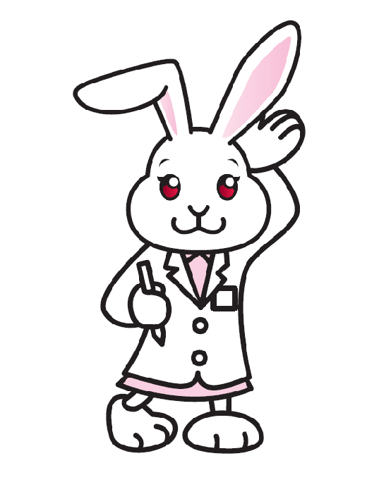
「健康サポート薬剤師」のいる
健康サポート薬局
2016,2017

Slide 2
「健康サポート薬剤師」のいる
健康サポート薬局
2016,2017

